Slide 1
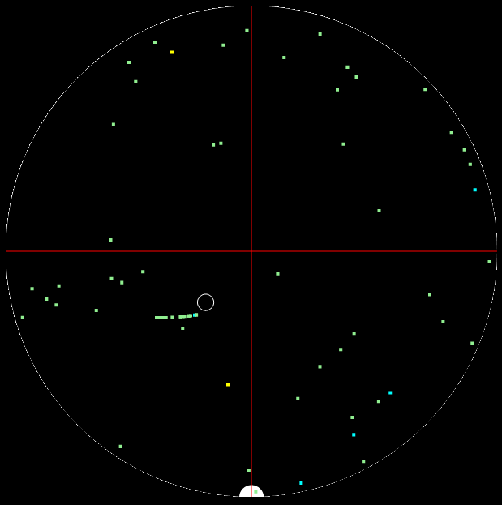
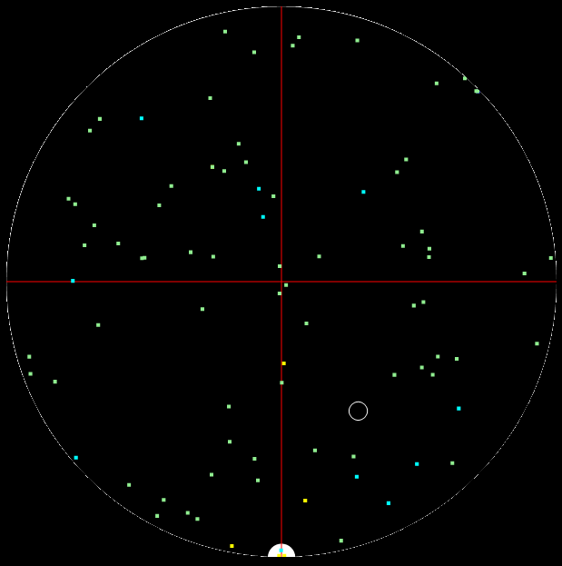
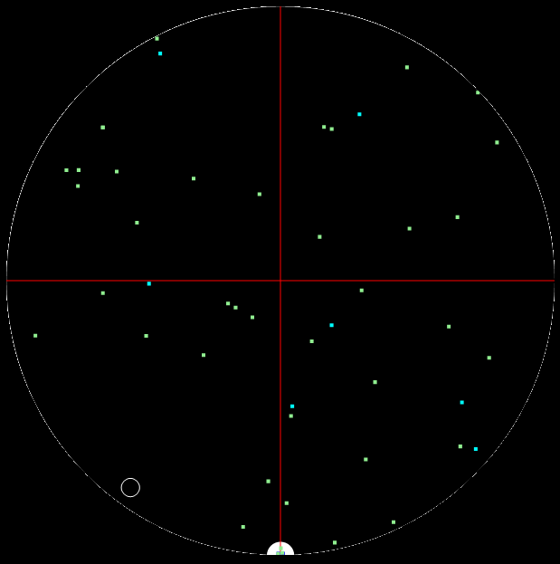
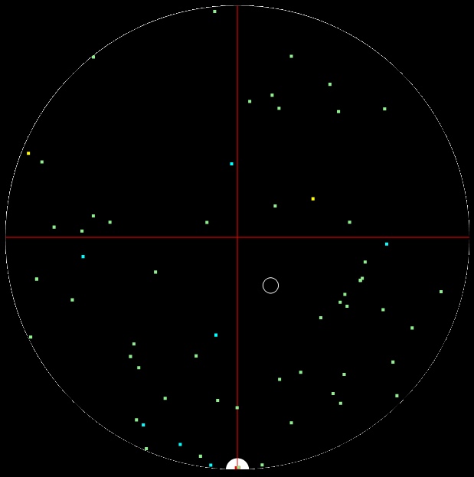
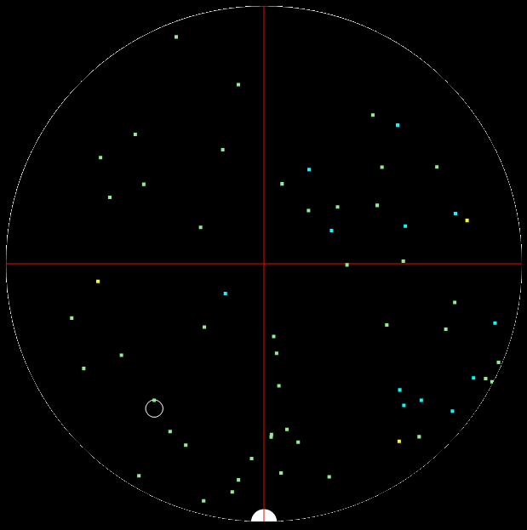
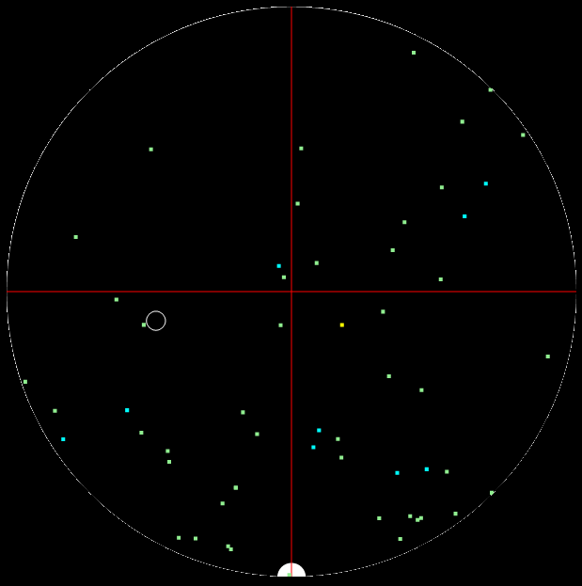
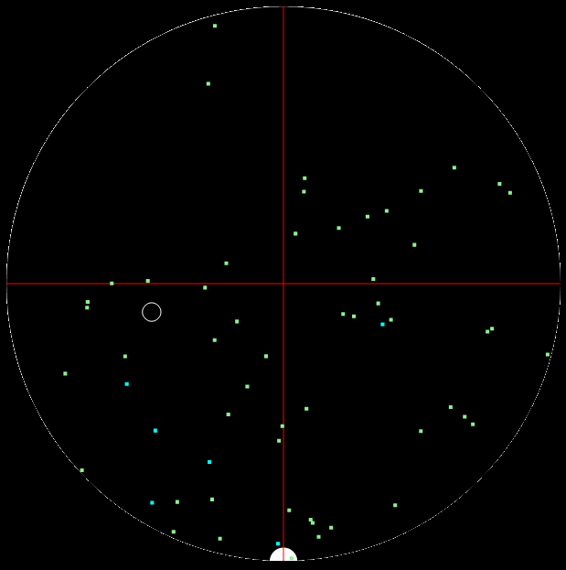
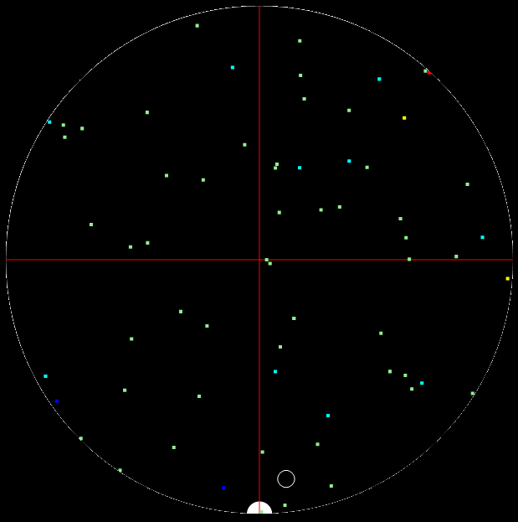
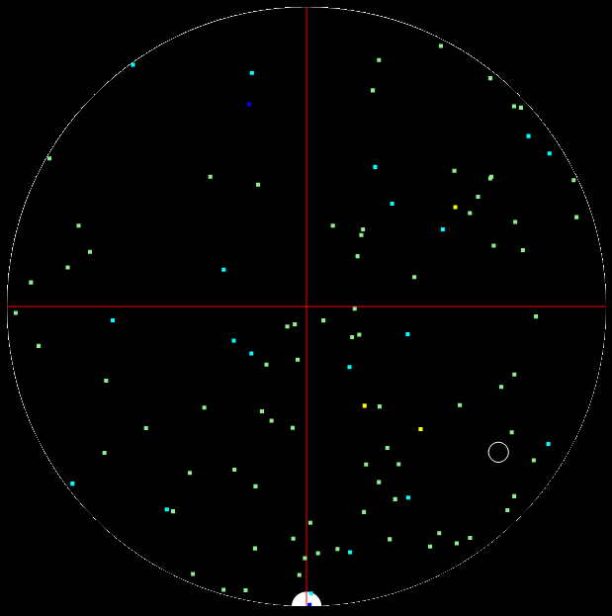
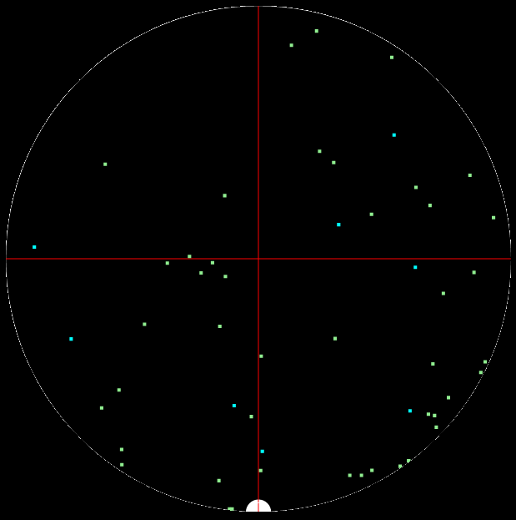
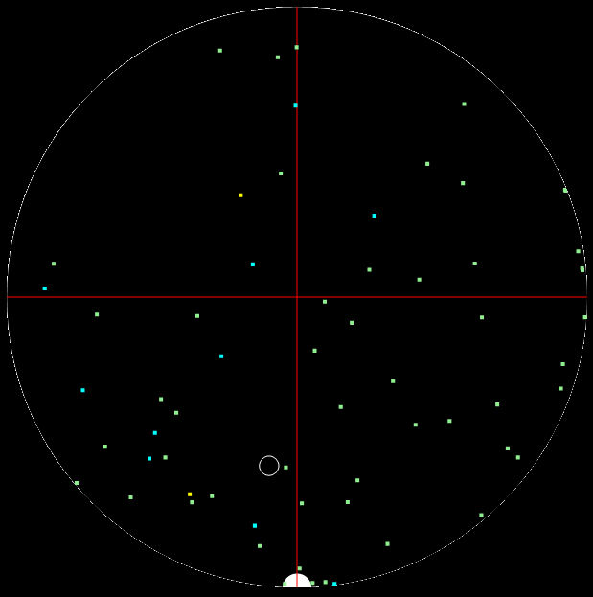
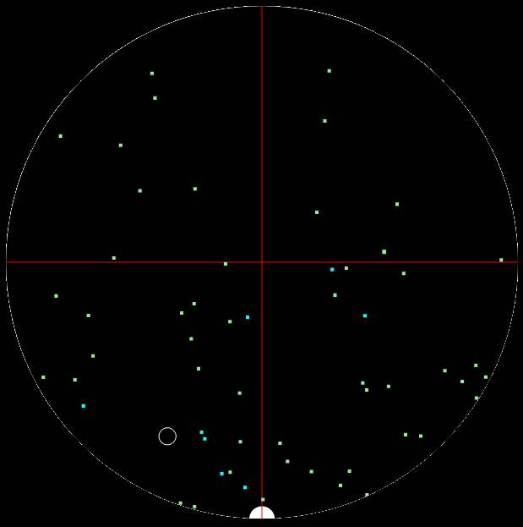
2025/10/21_FOSB#1 clean wafer
Slot.25 | Slot.24 | Slot.23 | Slot.22 | Slot.21 | Slot.20
NKAAE354CBC5 | NKAAE354B3C2 | NKAAE25EBAA2 | NKAAE25EB6H1 | NKAAE354B2C7 | NKAAE250BCF5
數量:70 | 數量:87 | 數量:50 | 數量:64 | 數量:61 | 數量:56
Slot.19 | Slot.18 | Slot.17 | Slot.16 | Slot.15 | Slot.14
NKAAE25109C7 | NKAAE250BDF0 | NKAAE250BFD6 | NKAAE25103G5 | NKAAE348C7H2 | NKAAE25104G0
數量:60 | 數量:65 | 數量:103 | 數量:53 | 數量:63 | 數量:59

Slide 2
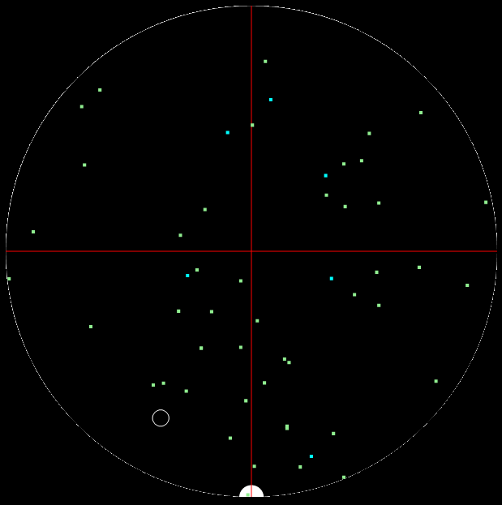
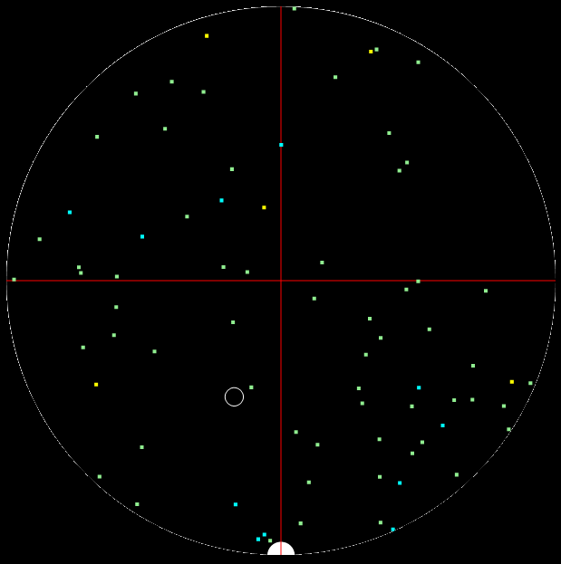
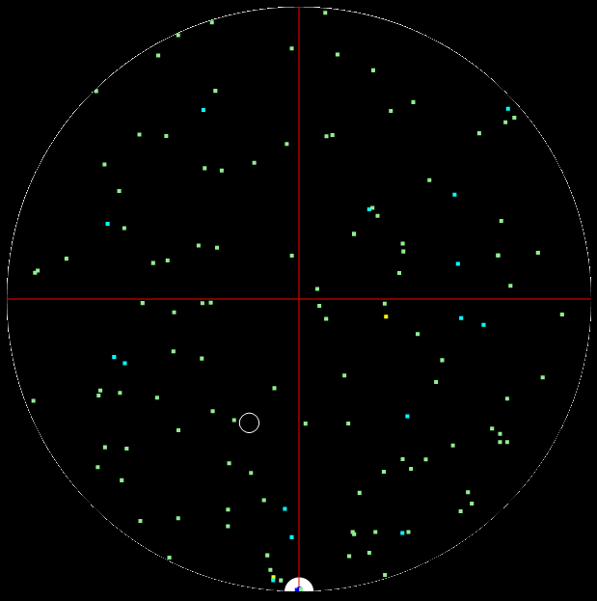
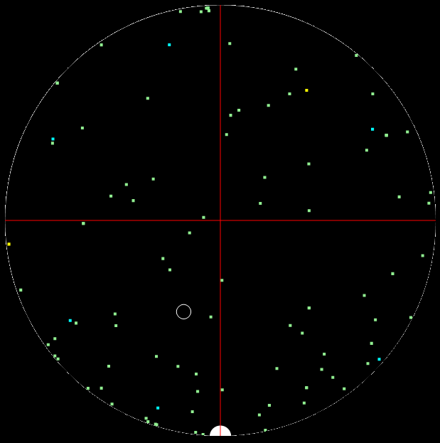
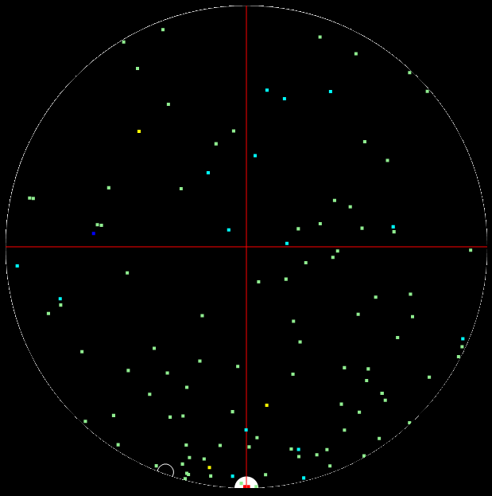
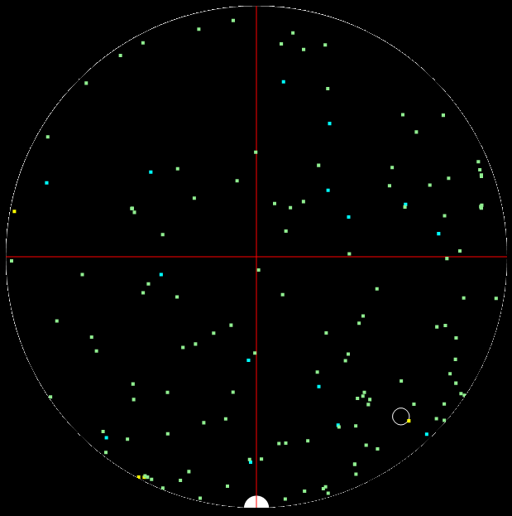
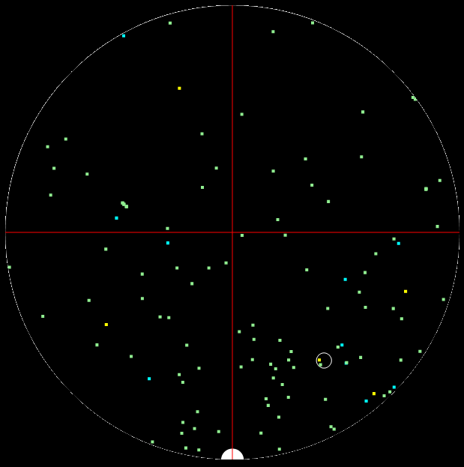
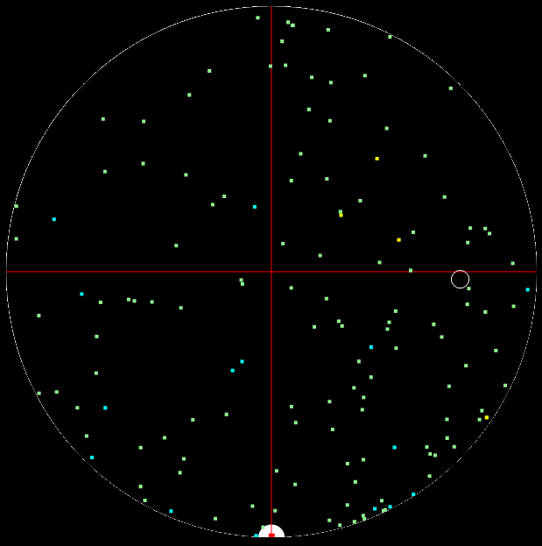
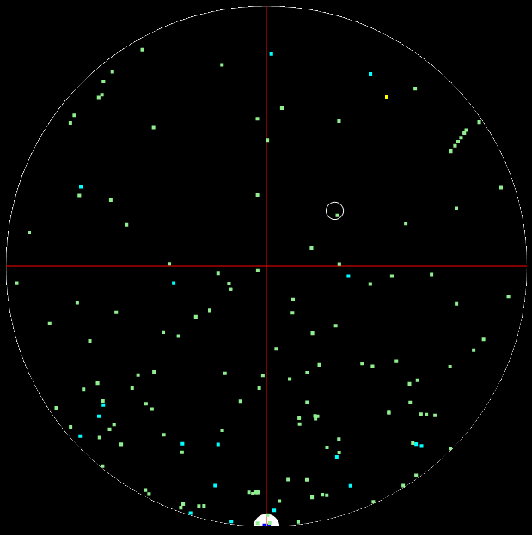
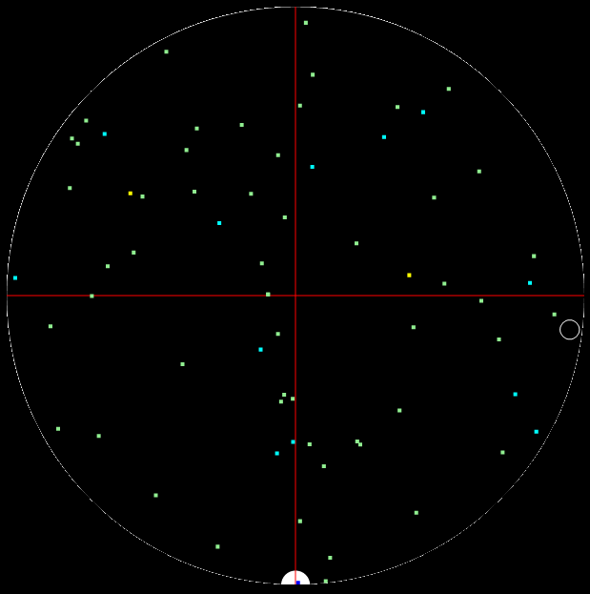
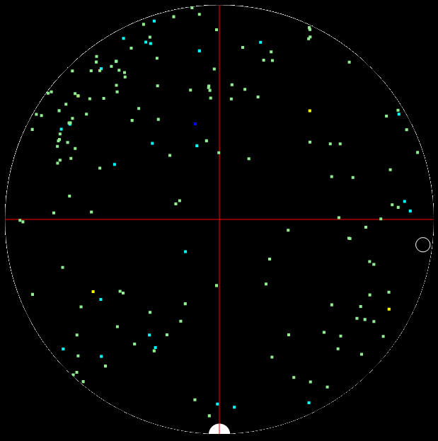
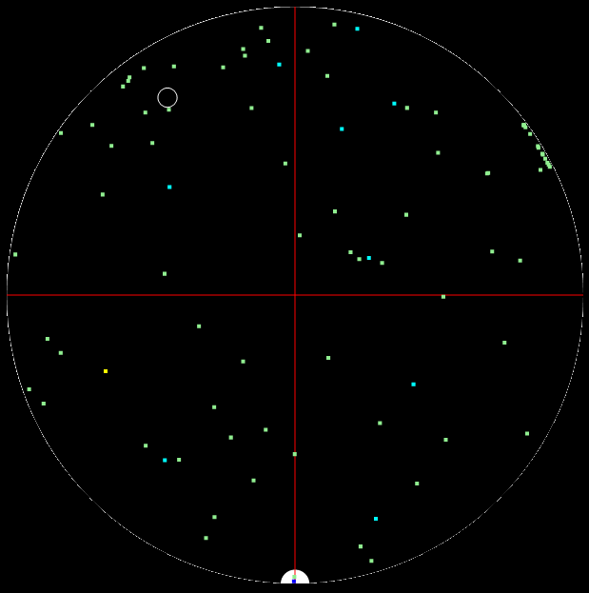
2025/10/21_FOSB#1 clean wafer
Slot.13 | Slot.12 | Slot.11 | Slot.10 | Slot.9 | Slot.8
NKAAE25108D4 | NKAAE25EB4B0 | NKAAE23B91E0 | NKAAE23B8FD2 | NKAAE33B30E2 | NKAAEF4D70C6
數量:53 | 數量:75 | 數量:129 | 數量:100 | 數量:113 | 數量:142
Slot.7 | Slot.6 | Slot.5 | Slot.4 | Slot.3 | Slot.2
NKAAE24226B7 | NKAAEF4D6CD2 | NKAAEF4D6DC5 | NKAAEC80A5D2 | NKAAE33422A1 | NKAAE33426F0
數量:117 | 數量:144 | 數量:155 | 數量:68 | 數量:170 | 數量:88

Slide 3
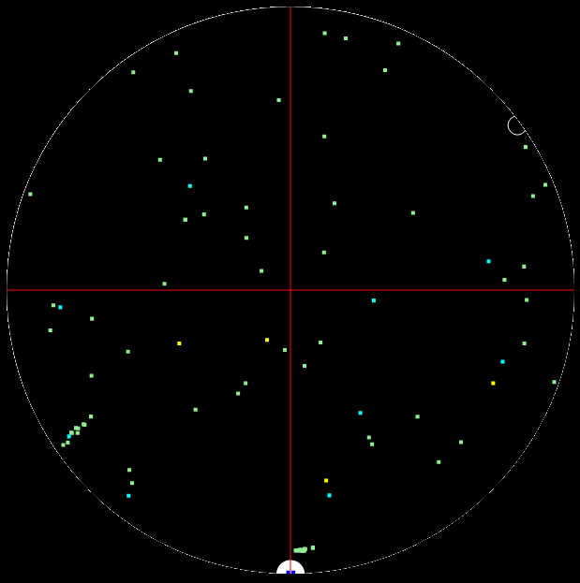
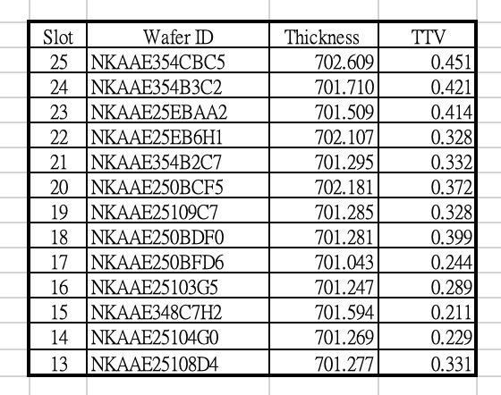
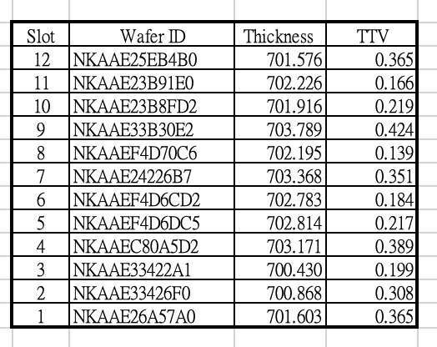
2025/10/21_FOSB#1 clean wafer
Slot.1
NKAAE26A57A0
數量:93

Slide 4
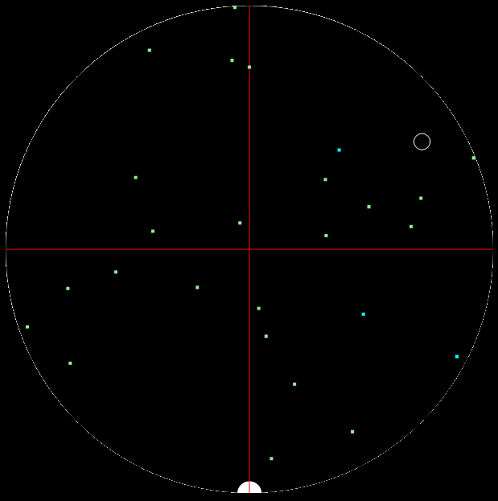
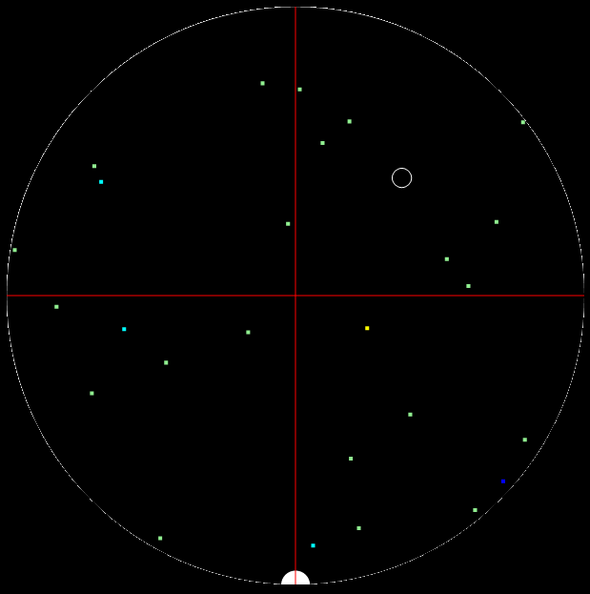
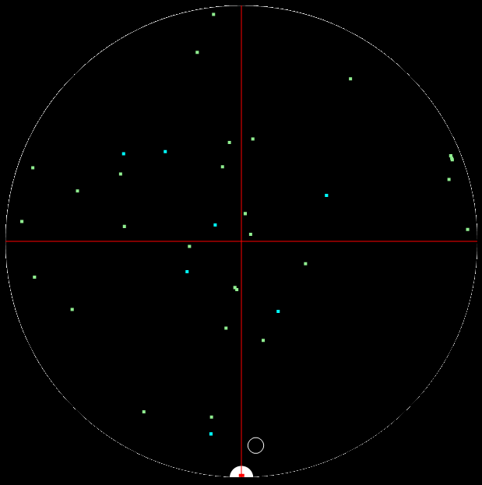
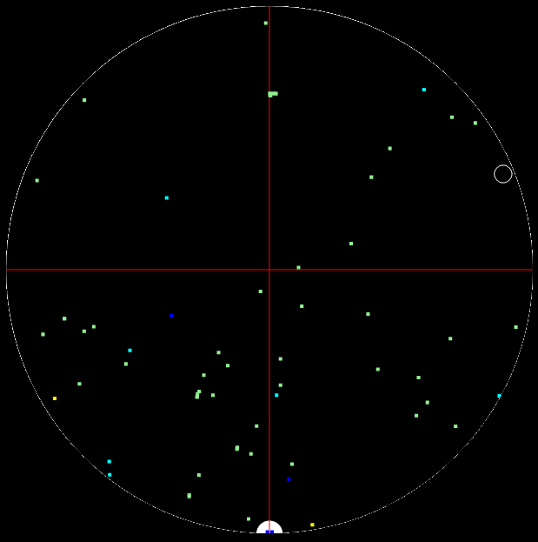
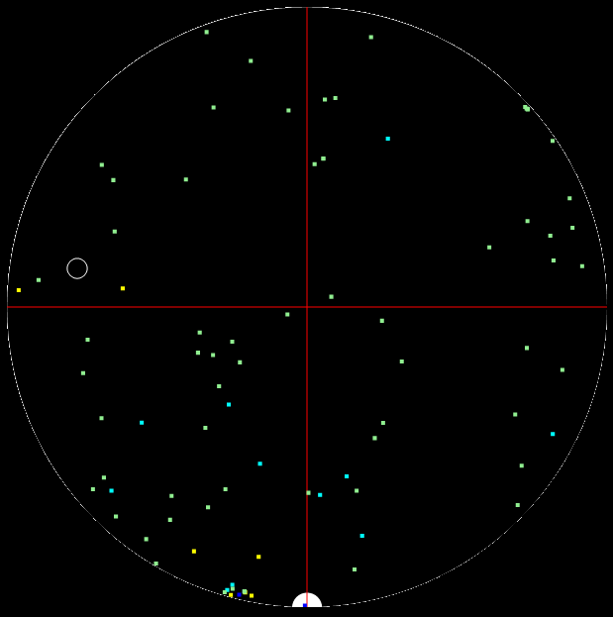
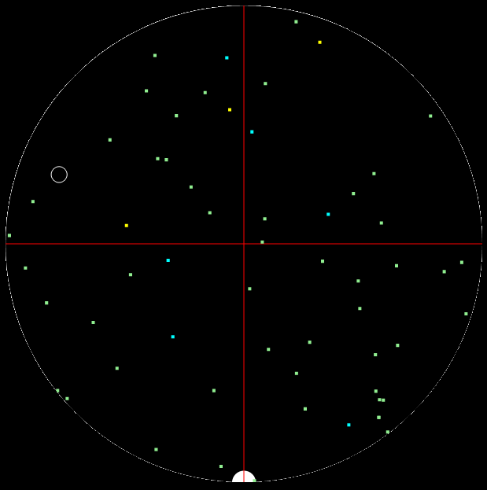
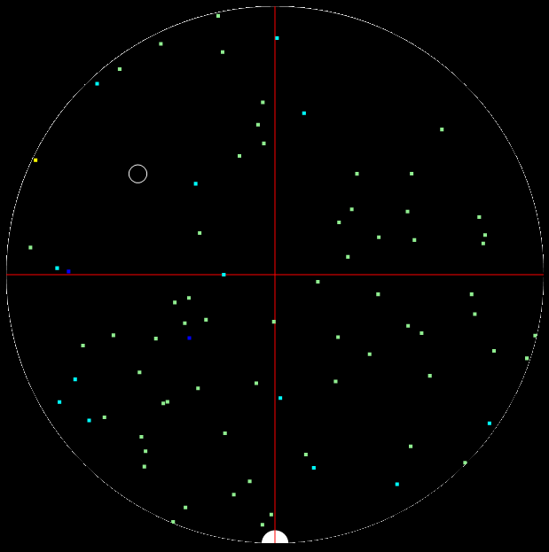
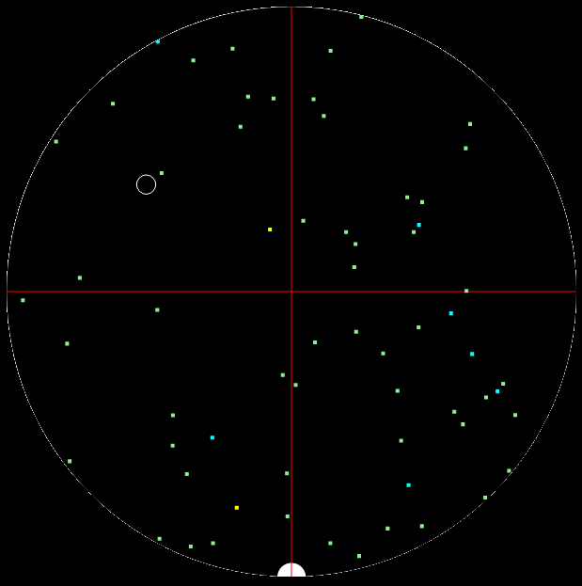
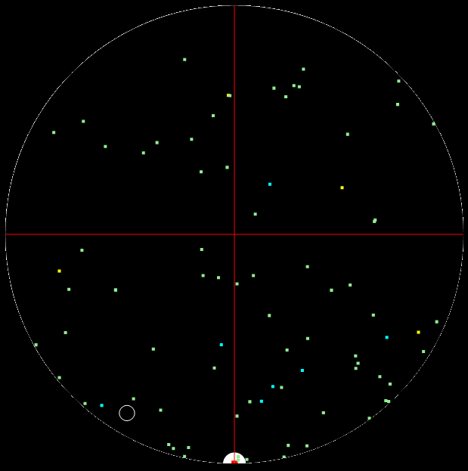
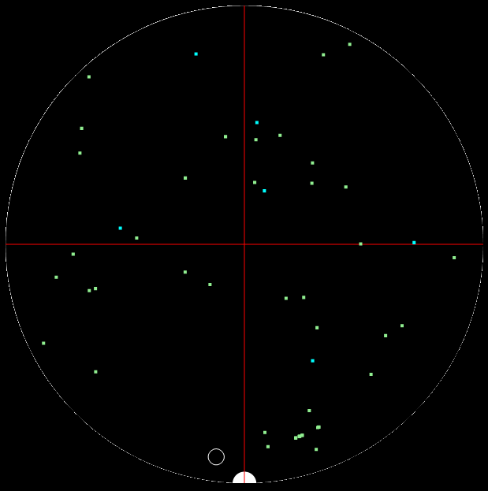
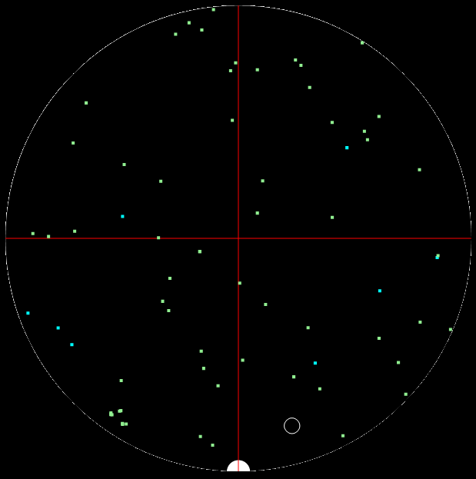
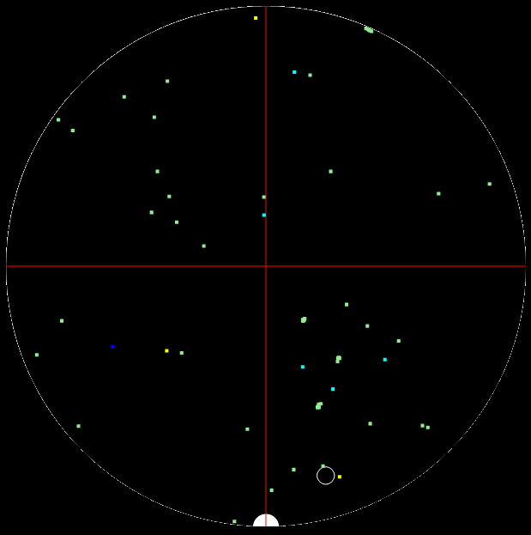
2025/10/21_FOSB#2 clean wafer
Slot.25 | Slot.24 | Slot.23 | Slot.22 | Slot.21 | Slot.20
NKAAEFD1CFB3 | NKAAE23B90E5 | NKAAEF4D6EC0 | NKAAEDF6B8C7 | NKAAE3341FA0 | NKAAEC809FD1
數量:26 | 數量:26 | 數量:38 | 數量:64 | 數量:87 | 數量:59
Slot.19 | Slot.18 | Slot.17 | Slot.16 | Slot.15 | Slot.14
NKAAEC7264D7 | NKAAEC7266C5 | NKAAEC8099D7 | NKAAE354CDB3 | NKAAE25D12B7 | NKAAE354CFA1
數量:78 | 數量:63 | 數量:84 | 數量:51 | 數量:70 | 數量:68

Slide 5
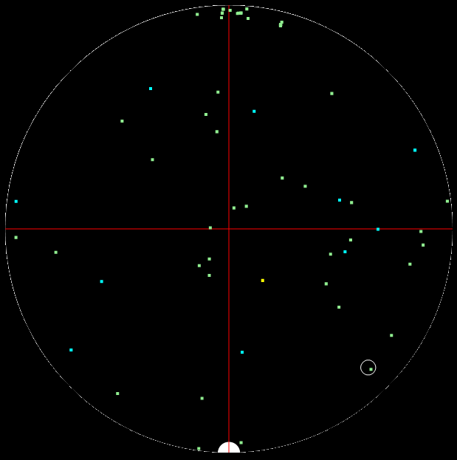
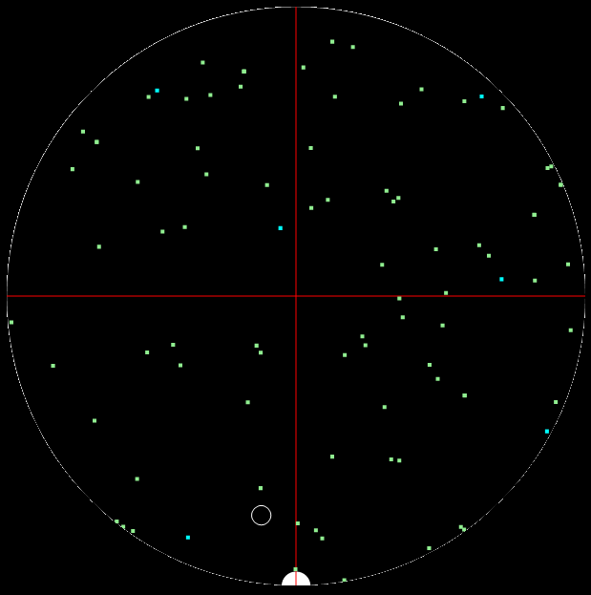
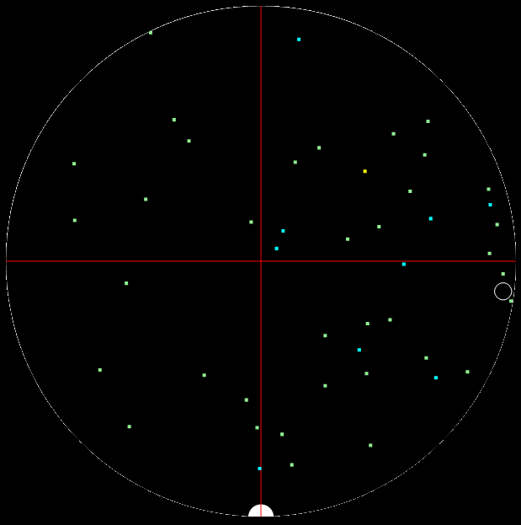
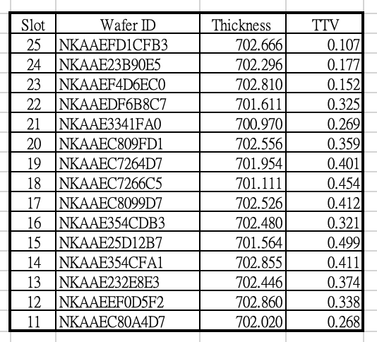
2025/10/21_FOSB#2 clean wafer
Slot.13 | Slot.12 | Slot.11 | Slot.10 | Slot.9 | Slot.8
NKAAE232E8E3 | NKAAEEF0D5F2 | NKAAEC80A4D7
數量:61 | 數量:90 | 數量:46 | 數量: | 數量: | 數量:
Slot.7 | Slot.6 | Slot.5 | Slot.4 | Slot.3 | Slot.2
數量: | 數量: | 數量: | 數量: | 數量: | 數量:

